Slide 1
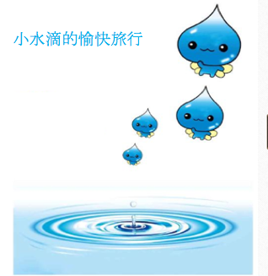
小水滴的愉快旅行
沉浸式小学三年级
Immersion Group
3rd Grade
NH/IL
Authors:
Ya-Ching Hsu-Kelkis 許雅菁
Hsiaoying Chen 陳曉瑩 Christine Chen 陈丽婷
Ling-Ling Chern 陳玲玲 Leilei Song 宋雷雷
http://sxnbook.cnki.net/cacbweb/CatalogDetail_c.aspx?bid=B121100008&s=76&e=79

Slide 2
Day 6
Objectives: Students are able to
explain the importance of water conservation
describe the process of water cycle

Slide 3
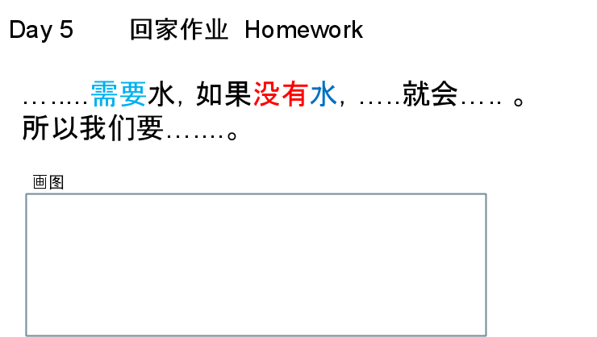
Day 6 Activity 1 Warm-up and Review
老师：我们学到了小水滴会变成不同的样子去很多地方旅行。
你们知道小水滴变成了哪些不同的样子吗？
我们上次学到了动物、植物和人都需要水。我们现在来讨论你的写的回家作业。
请你跟同学解释你画的内容。

Slide 4
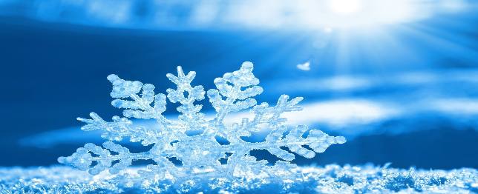
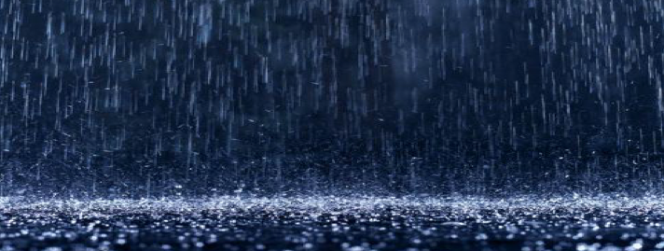
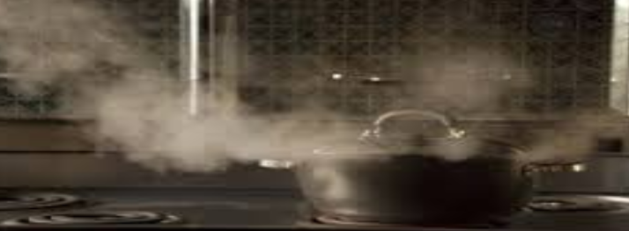
Day 6 Activity 1 Warm up and Review
说一说：小水滴变成了什么样子？
小水滴变成了冰。
小水滴变成了蒸汽。
小水滴变成了水。

Slide 5
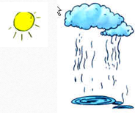
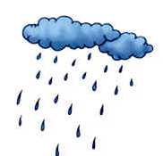
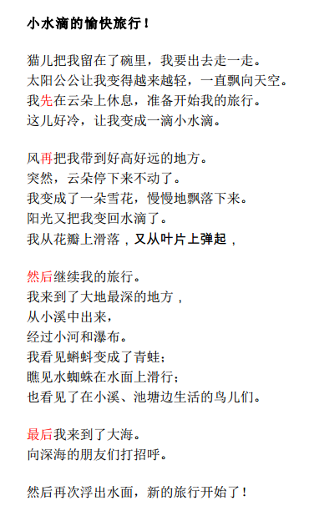
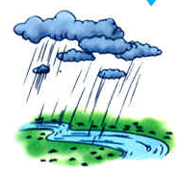
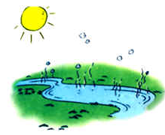
Day 6 Activity 2 Water cycle
教学建议：
朗读课文
看图标出顺序
学生说出水循环的过程
重点词语：
很热、变成、水、蒸汽、云、下雨、雨滴、
小河，先、然后、再、最后

Slide 6
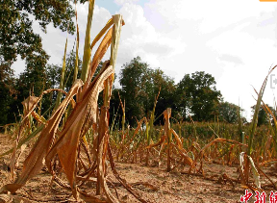
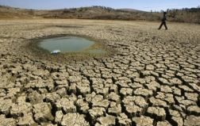
Day 6 Activity 2 Water cycle
教学建议：师生讨论
老师：云会固定在同一个地方嘛？
云会飞到不同的地方。
云带着小水滴飞到不同的地方。
这样，每个地方的动物、植物和人才有水喝。
每个地方下雨的量都一样多吗？
（再次复第5天提到的内容）

Slide 7
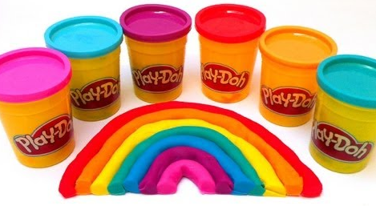
Day 6 Activity 2 Water cycle
教学建议：
学生使用橡皮泥设计出水循环的过程。
完成后，把学生分成小组，每个人用中文说出水循环的过程。

Slide 8
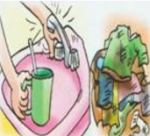
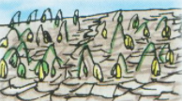
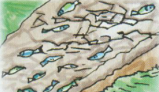
Day 6 Activity 3 conserving water
教学建议：老师问问题，并且和学生讨论
老师：
如果雨水不够，很多人家里就会没有水可以用。
如果家里没有水，我们就不能做什么？
如果雨水不够，农田就会没有水让植物长大。
如果雨水不够，小河就会没有水。
如果农田没有水，农田就会这么样？
如果小河没有水，小河就会变成什么样子？

Slide 9
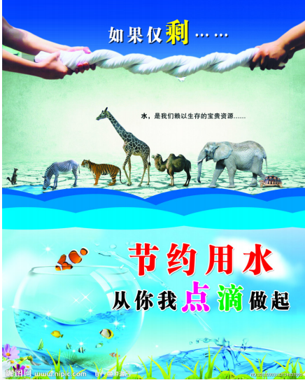
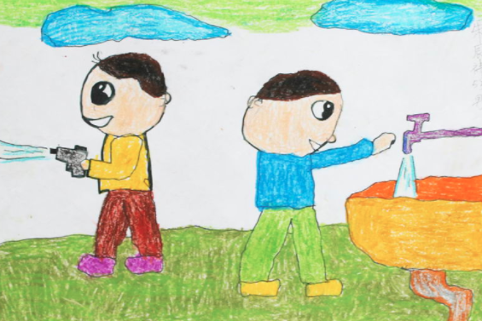
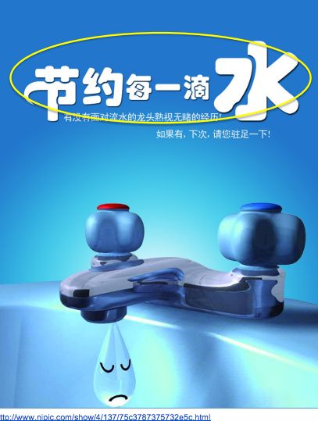
Day 6 Activity 3 conserving water
教学建议：
老师：我们一起看看这些图片。
这两个孩子在做什么？
他们有没有做到节约用水呢？
他们在做什么？他们是不是在浪费水？

Slide 10
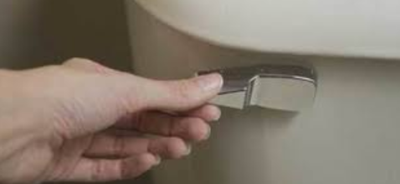
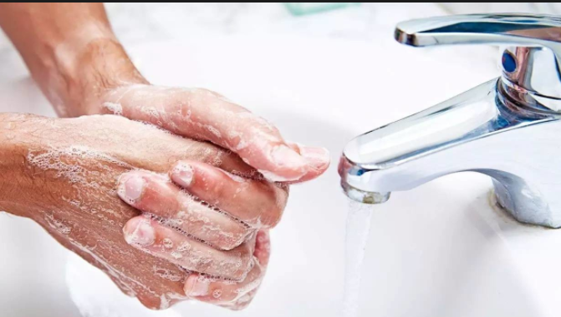
Day 6 Activity 3 conserving water
教学建议：
老师：
我们在学校能不能做到节约用水？
我们应该怎么做呢？
教师使用的语言： （口语输入）
1.我们需要用水的时候才打开水龙头。
2.我们需要冲马桶的时候，只要轻轻的压一下。
＊老师带着学生练习说出句子。

Slide 11
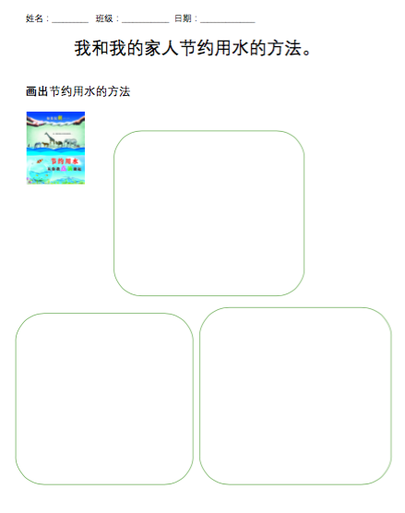
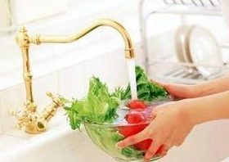
Day 6 homework how do you and your family conserving water at home
你和你的家人怎么节约用水呢？
请画出三种节约用水的方法

